Slide 1

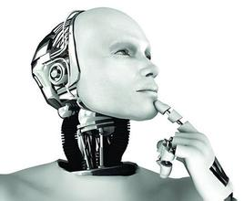
Deep Learning Review
——Yann LeCun, Yoshua Bengio & Geoffrey Hinton
贾中昊
Lab of Machine Learning and Data Mining
South China University of Technology

Slide 2
Outline
Deep Learning Review：
Supervised learning
Backpropagation to train multilayer architectures
Convolutional neural networks
Image understanding with deep convolutional networks
Distributed representations and language processing
Recurrent neural networks
The future of deep learning
：
是：

Slide 3
Abstract
：
是：
Deep learning allows computational models that are composed of multiple processing layers to learn representations of data with multiple levels of abstraction. These methods have dramatically improved the state-of-the-art in speech recognition, visual object recognition, object detection and many other domains such as drug discovery and genomics. Deep learning discovers intricate structure in large data sets by using the backpropagation algorithm to indicate how a machine should change its internal parameters that are used to compute the representation in each layer from the representation in the previous layer. Deep convolutional nets have brought about breakthroughs in processing images, video, speech and audio, whereas recurrent nets have shone light on sequential data such as text and speech.

Slide 4
Deep Learning
如今，机器学习的技术在我们的生活中扮演着越来越重要的角色。从搜索引擎到推荐系统，从图像识别到语音识别。而这些应用都开始逐渐使用一类叫做深度学习（Deep Learning）的技术。
传统机器学习算法的局限性在于，它们往往很难处理那些未被加工过的自然数据（natural data），例如一张原始的RGB图像。因此，构建一个传统的机器学习系统，往往需要一些有经验的工程师设计一个特征提取器，将原始数据转化成机器能识别的feature representation。
有一类叫做representation learning的算法可以实现让机器自发地从输入的原始数据中发现那些有用的feature。
：
是：

Slide 5
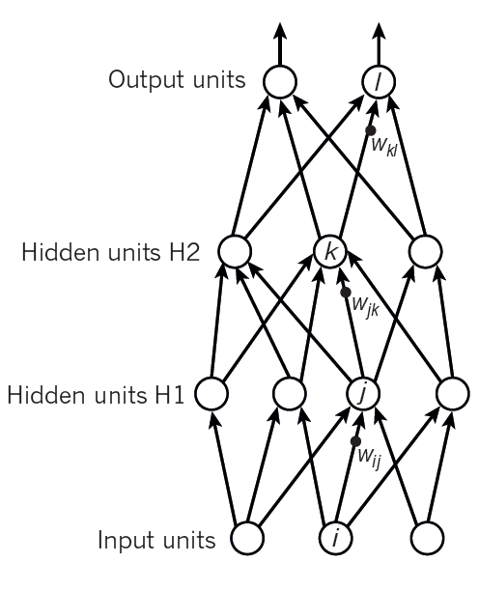
Deep Learning
Deep-learning 的定义：
Deep-learning methods are representation-learning methods with multiple levels of representation, obtained by composing simple but non-linear modules that each transform the representation at one level (starting with the raw input) into a representation at a higher, slightly more abstract level.
：
是：

Slide 6
Deep Learning
从这段话中可以看出，Deep Learning有三个核心的要素：
1. a kind of representation learning methods
深度学习的精髓在于，各个layer上的特征不是由人类工程师设计的，而是从数据中主动地习得。
2.with multiple levels of representation from raw to abstract
以图片为例，原始数据只是一些毫无意义的像素点构成的矩阵。而深度学习学习到的第一层特征能够检测图片中是否存在指向某个方向的线条；更高层的特征则通过组合低层级的特征，在更抽象的水平上——例如特定的花纹——进行检测
3.non-linear transformation of representation
理论上，通过组合足够数量的非线性变换，可以对任意函数进行拟合。
可见，Deep Learning非常擅长于挖掘高维数据中的内在结构，也因此在很多领域上取得了令人惊异的成果。
：
是：

Slide 7
Supervised Learning
Supervised learning，有监督学习，是机器学习一种常见的形式。它的任务是训练一个模型，使其能在给定的输入下，输出预期的value。为此，我们需要一个error function来计算输出值与期望值的误差，并通过调节模型内部的参数来减小这个误差。
在实际应用中，大部分从业者都使用一种称作随机梯度下降的算法（SGD）。它包含了提供一些输入向量样本，计算输出和误差，计算这些样本的平均梯度，然后相应的调整权值。通过提供小的样本集合来重复这个过程用以训练网络，直到目标函数停止增长。它被称为随机的是因为小的样本集对于全体样本的平均梯度来说会有噪声估计。
：
是：

Slide 8
Backpropagation to Train Multilayer Architectures
我们可以用随机梯度下降算法（SGD）来训练一个multilayer networks的模型。这一算法也被称之为反向传播算法（Backpropagation）。该算法的背后不过是微积分第一堂课里就学到的链式求导法则。我们将误差函数对layer中一个模块的输入的偏导，表示成该误差函数对下一层layer的输入的偏导的函数，并在此基础上求出模型参数的梯度。
前向反馈神经网络（feedforwrad neural network）正是这样一个multilayer network。许多深度学习的模型都采用了与之类似的网络结构。在前向传播的过程中，每一层神经元都对上一层神经元的输出进行加权求和，并通过一个非线性的变换传递给下一层神经元。目前在深度学习网络中被广泛使用的非线性变换是ReLU（rectified linear unit）：f(z)=max(z,0)。与传统的平滑非线性变换（tanh(z)或logistic函数）相比，ReLU的学习速度更快。通过每一个隐藏层上对输入空间的非线性变换，我们最终得到了一个线性可分的特征空间。
然而，在上个世纪90年代末期，人们认为，梯度下降算法会使得模型很容易陷入一些远离真实值的局部最优解。事实上，近期的一些研究表明，这些“局部最优解”实际上大都是分布在误差空间上的鞍点。
深度神经网络的复兴发生在2006年。CIFAR的一批研究者提出了一种逐层训练的无监督学习算法；每一个隐藏层上的神经元都试图去重构上一层神经元习得的特征，从而学习到更高级的特征表达。最终，通过一个输出层的反向传播过程来对模型的参数进行微调，得到一个有监督的学习模型。
：
是：

Slide 9
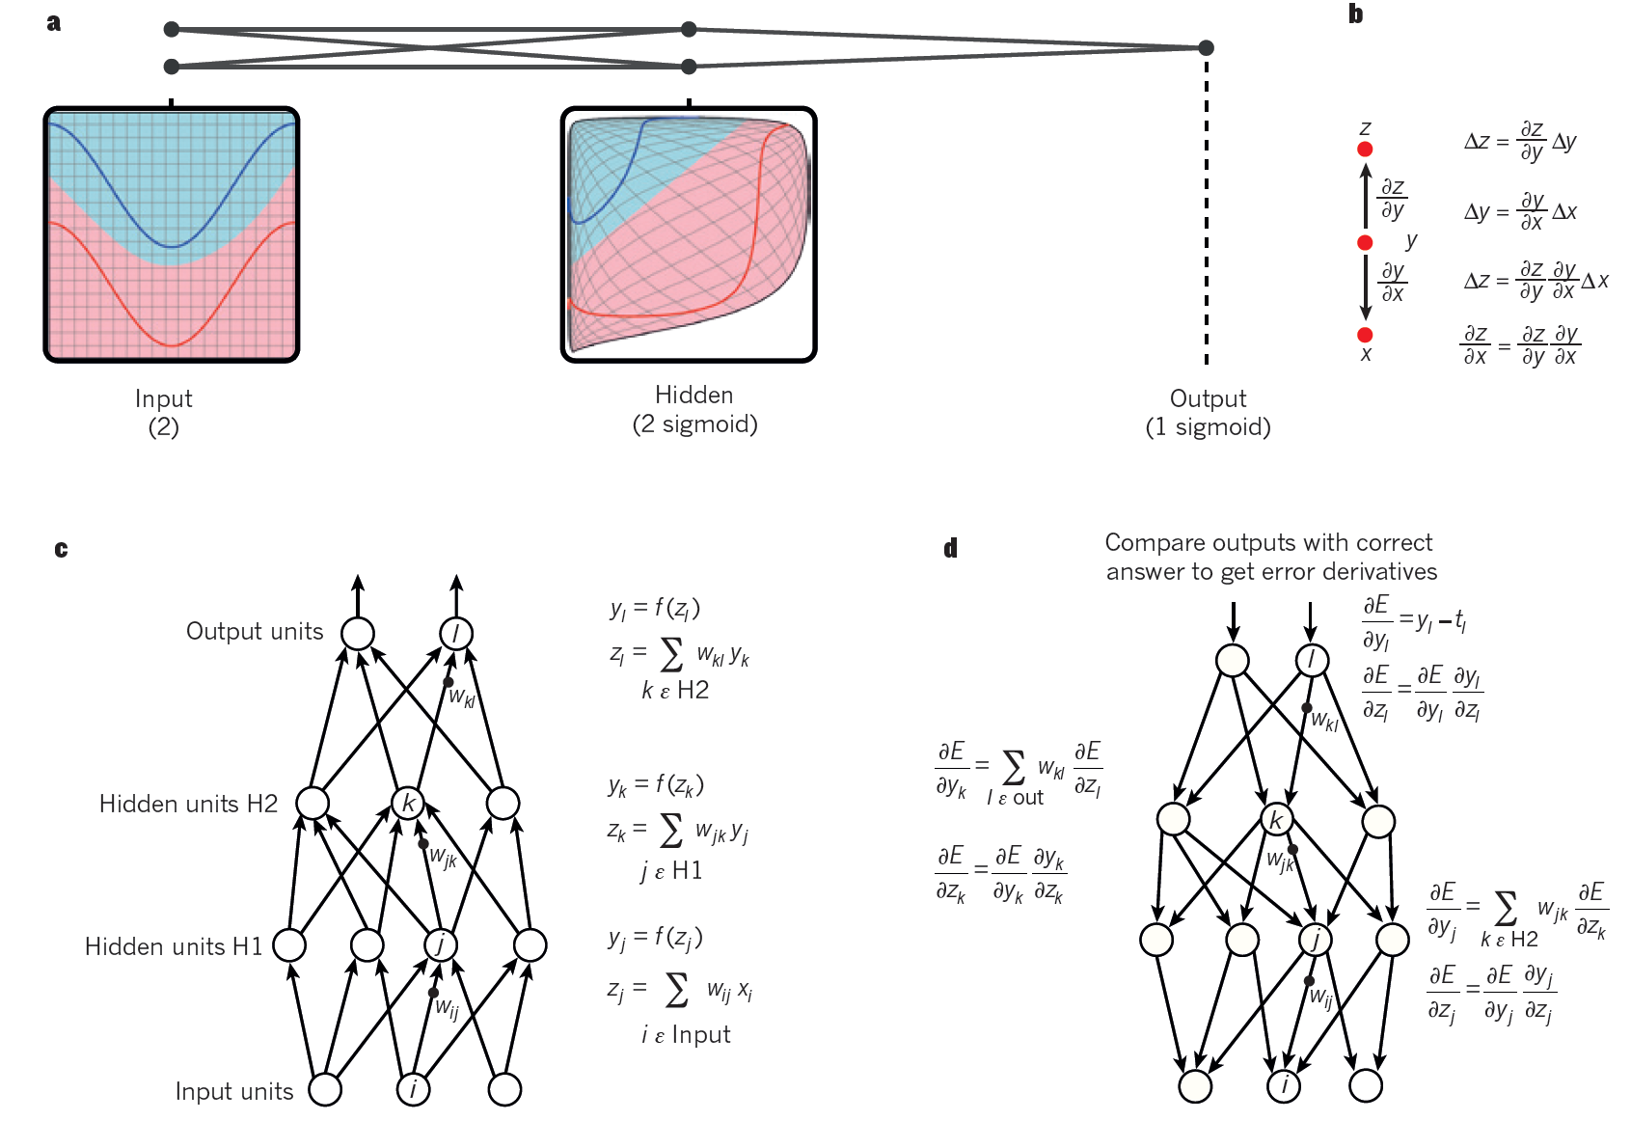
Backpropaation to Train Multilayer Architectures
：
是：

Slide 10
Convolutional neural networks
与全连接的前向反馈神经网络相比，卷积神经网络（Convolutional Neural Networks）更加易于训练。事实上，当整个神经网络的研究都处于低谷的时候，CNN却独树一帜，在解决许多实际的问题中都有着不俗的表现。最近几年，CNN更在计算机视觉（CV）领域中得到广泛的应用。
CNN一般被用于处理multiple arrays形式的数据输入。
例如一段文本（1D array）；一张图像（2D array）；或是一段视频（3D array）。
CNN之所以能够有效的处理这些原生态的数据，离不开它的四个核心要素：
局部连接（local connections）
共享权重（shared weights）
池化（pooling）
多层网络结构（multiple layers）
：
是：

Slide 11
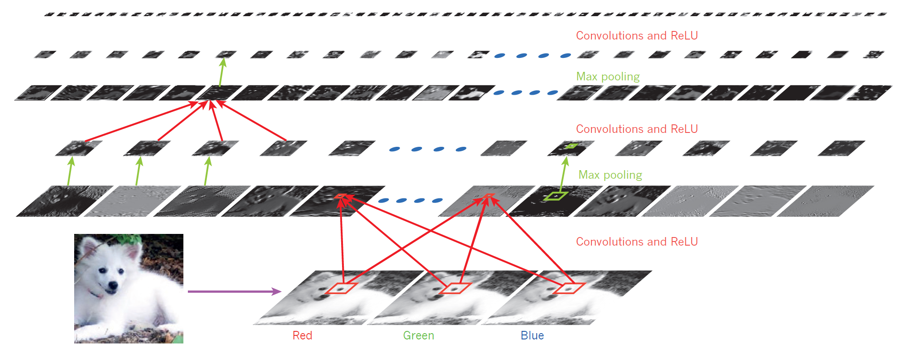
Convolutional neural networks
一个卷积神经网络的典型结构，主要由两种类型的layer构成：
卷积层（convolutional layer）和池化层（pooling layer）。
：
是：

Slide 12
Image Understanding与深度卷积网络
虽然早在2000年，卷积神经网络在图像识别的领域中就已经取得了不错的成绩；然而直到2012年的ImageNet比赛后，CNN才被计算机视觉和机器学习的主流科学家们所接受。
CNN的崛起依赖于四个因素：
GPU的高性能计算；
ReLU的提出；
一种叫做dropout的正则化技术；
一种对已有数据进行变形以生成更多的训练样本的技术。
一个深度卷积神经网络通常有10-20个卷积层，数亿的权重和连接。得益于计算硬件和并行计算的高速发展，使得深度卷积神经网络的训练成为了可能。如今，深度CNN带来了计算机视觉领域的一场革命，被广泛应用于几乎所有与图像识别有关的任务中（例如无人车的自动驾驶）。
：
是：

Slide 13
Distributed Representation与自然语言处理
one-hot coding：
考虑一个词表V，里面的每一个词 wi都有一个编号 i∈{1,...,|V|}，那么词 wi的one-hot表示就是一个维度为|V|的向量，其中第i个元素值非零，其余元素全为0。例如：
w2=[0,1,0,...,0]T
w3=[0,0,1,...,0]T
可以看到，这种表示不能反映词与词之间的语义关系，因为任意两个词的one-hot representation都是正交的；而且，这种表示的维度很高。
基于distributional hypothesis的词表示模型：
具有相似上下文的词，应该具有相似的语义。这个假说被称为distributional hypothesis。词的distributed representation（分布式表示）就是一种表示能够刻画语义之间的相似度并且维度较低的稠密向量表示，例如：
高兴=[0.2,1.6,−0.6,0.7,0.3]T
开心=[0.3,1.4,−0.5,0.9,0.2]T
：
是：

Slide 14
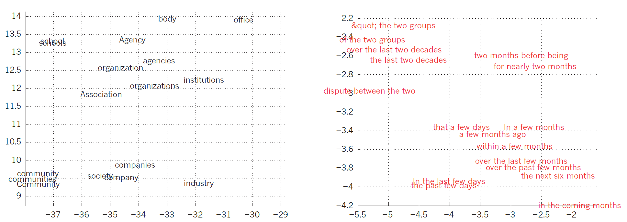
Distributed Representation与自然语言处理
：
是：

Slide 15
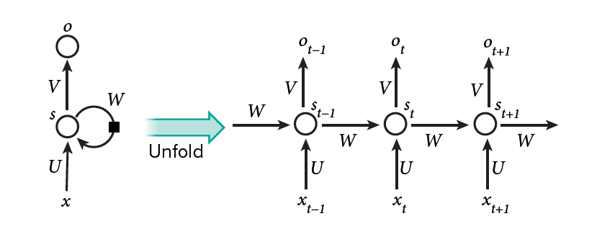
Recurrent Neural Network
循环神经网络（Recurrent Neural Network）通常用于处理一些序列的输入（例如语音或文本）。它的基本思想是，一次只处理输入序列中的一个元素，但在hidden units中维护一个状态向量，隐式地编码之前输入的历史信息。如果我们将不同时刻的隐藏单元在空间上展开，就得到了一个（时间）深度网络。显然，我们可以在这个深度网络上运用反向传播算法来训练一个RNN模型。
：
是：

Slide 16
Recurrent Neural Network
尽管RNN设计的初衷是为了学习长记忆依赖，然而一些理论和实验的研究表明，“it is difficult to learn to store information for very long”。为此，人们提出了long short-term memory(LSTM)模型。LSTM模型通过在RNN模型的基础上引入一些特殊的中间神经元（门变量）来控制长短期记忆的均衡，被证明要比传统的RNN模型更加高效和强大。
还有一类模型是通过引入一个记忆存储单元来增强RNN模型的记忆能力。Neural Turing Machine和memory networks就是这一类模型。它们在处理一些知识问答的推断系统中被证明十分有效。
RNN在自然语言处理上有很多应用。例如，可以训练一个RNN模型，将一段英文“编码”成一个语义向量，再训练另一个RNN模型，将语义向量“解码”成一段法文。这就实现了一个基于深度学习的翻译系统。除此之外，在“编码”阶段，我们还可以用一个深度卷积网络将一张原始的图片转化为高级的语义特征，并在此基础上训练一个RNN“解码器”，就可以实现“看图说话”的功能。
：
是：

Slide 17
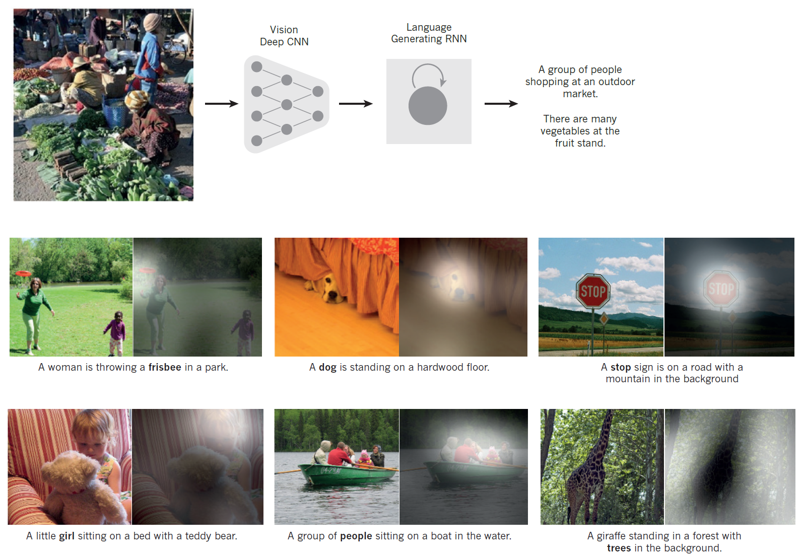
Recurrent Neural Network
：
是：

Slide 18
The Future of Deep Learning
无监督学习：无监督学习对于重新点燃深度学习的热潮起到了促进的作用，但是纯粹的有监督学习的成功盖过了无监督学习。在本篇综述中虽然这不是我们的重点，我们还是期望无监督学习在长期内越来越重要，因为无监督学习在人类和动物的学习中占据主导地位。
机器视觉：我们期望未来在机器视觉方面会有更多的进步。在CNN和RNN的基础上，结合Reinforcement Learning让计算机学会进一步的决策。
自然语言的理解：在未来几年，自然语言理解将是深度学习做出巨大影响的另一个领域。
复杂推理表示学习的系统 （systems that combine representation learning with complex reasoning）
：
是：

Slide 19
Review of 《Deep Learning Review》
Deep Learning Review：
Supervised learning
Backpropagation to train multilayer architectures
Convolutional neural networks
Image understanding with deep convolutional networks
Distributed representations and language processing
Recurrent neural networks
The future of deep learning
：
是：

Slide 20
参考资料
[1]Lecun Y, Bengio Y, Hinton G. Deep learning[J]. Nature, 2015, 521(7553):436.
[2]http://www.csdn.net/article/2015-06-01/2824811
[3]http://www.csdn.net/article/2015-06-02/2824825
[4]http://blog.csdn.net/amds123/article/details/70666617
[5]http://blog.csdn.net/elmo66/article/details/53735591
[6]https://www.nature.com/articles/nature14539

Slide 21
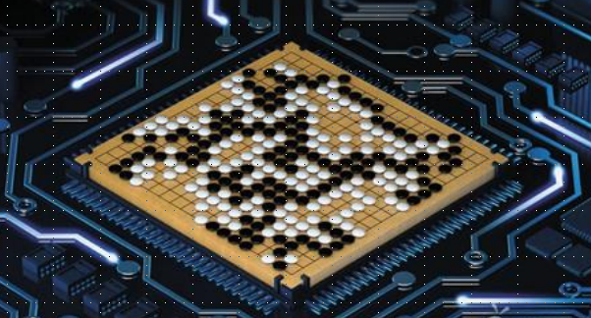
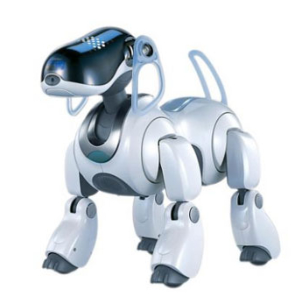
Thanks for your listening ...

